Slide 1
Data Structures Algorithms
EHC-TRAINNING
PROGRAMMING

Slide 2
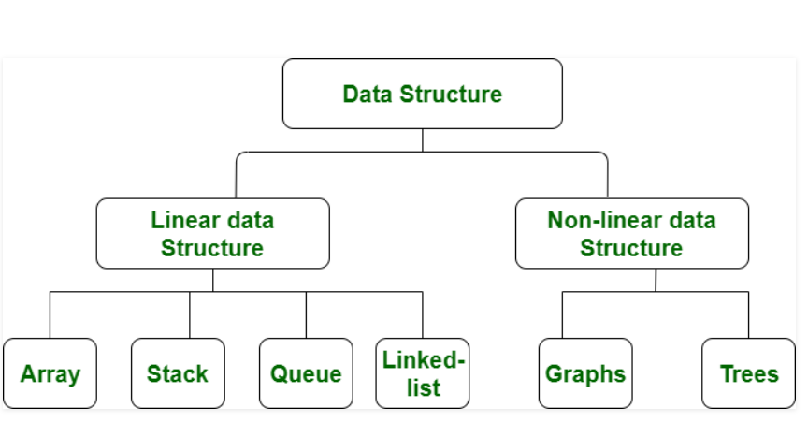
I DATASTRUCTURES
1. Một số loại cấu trúc dữ liệu
* Cấu trúc dữ liệu tuyến tính - Array, Lists, Vectort, Stack, Queue,
- Cấu trúc tuyến tính là một cấu trúc trong đó các phần tử nằm trên một đường không có nhánh và các phần tử liên tiếp nhau.
* Cấu trúc dữ liệu phi tuyến tính –Tree, Graph
Cấu trúc dữ liệu mà các phần tử dữ liệu không được sắp xếp theo trình tự hoặc tuyến tính được gọi là cấu trúc dữ liệu phi tuyến tính
Nó sử dụng bộ nhớ máy tính hiệu quả so với cấu trúc dữ liệu tuyến tính.

Slide 3
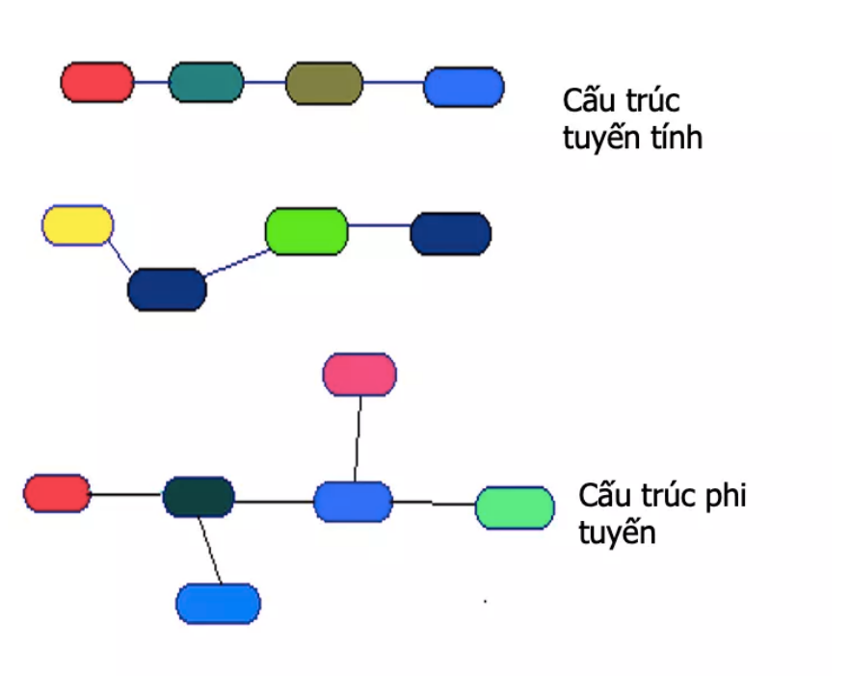

Slide 4


LINKED LISTS
Mô hình cấu trúc dữ liệu trừu tượng Linked List là một dãy các vị trí lữu trữ các đối tượng với số lượng tùy ý.
Nó thiết lập một mối quan hệ trước/sau giữa các vị trí
+ Danh sách liên kết đơn
+ Danh sách liên kết kép

Slide 5
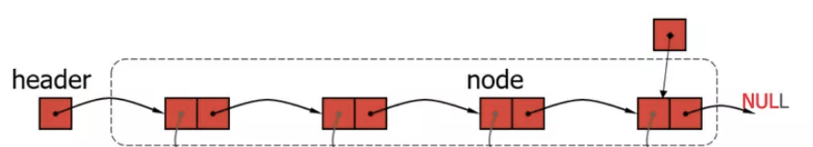
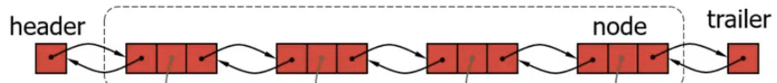
Danh sách liên kết đơn
Các nút (node) được cài đặt bao gồm:
Phần tử lưu trữ trong nó
Một liên kết đến nút kế tiếp
Danh sách liên kết kép
Các nút (node) được cài đặt bao gồm:
Phần tử lưu trữ trong nó
Một liên kết đến nút trước nó
Một liên kết đến nút kế tiếp
Có hai nút đặc biệt là trailer và header
Sử dụng môt con trỏ header, trỏ vào node đầu danh sách và con trỏ trailer trỏ vào node cuối danh sách

Slide 6
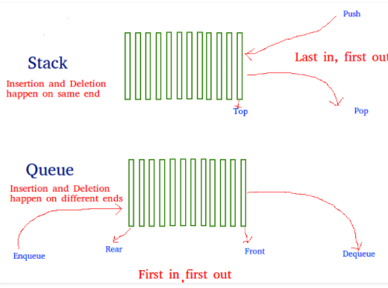
Stack – Ngăn xếp
- Stack là cách tổ chức lưu trữ các đối tượng dưới dạng một danh sách tuyến tính mà việc bổ sung đối tượng và lấy các đối tượng ra được thực hiện ở cùng một đầu của danh sách.
- Stack được gọi là danh sách kiểu LIFO (Last In First Out - vào sau ra trước)
Các phép toán chính:
push(Object o): bổ sung đối tượng o vào Stack
pop(): lấy ra và trả lại phần tử được bổ sung vào cuối cùng của Stack
Queue - Cấu trúc dữ liệu hàng đợi
- Queue là cách tổ chức lưu trữ các đối tượng dưới dạng một danh sách tuyến tính mà việc bổ sung đối tượng được thực hiện ở đầu danh sách và việc lấy đối tượng ra được thực hiện ở cuối của danh sách.
- Queue còn được gọi là danh sách kiểu FIFO (First In First Out - vào trước ra trước)
Các phép toán chính thực hiện trên queue:
enqueue(Object o): bổ sung một phần tử o vào cuối của queue.
dequeue(Object &o): Xóa đi phần tử đầu của queue

Slide 7
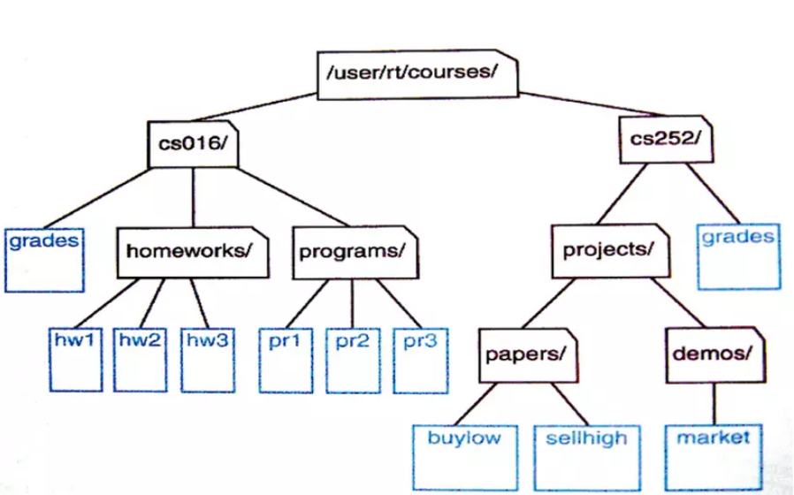
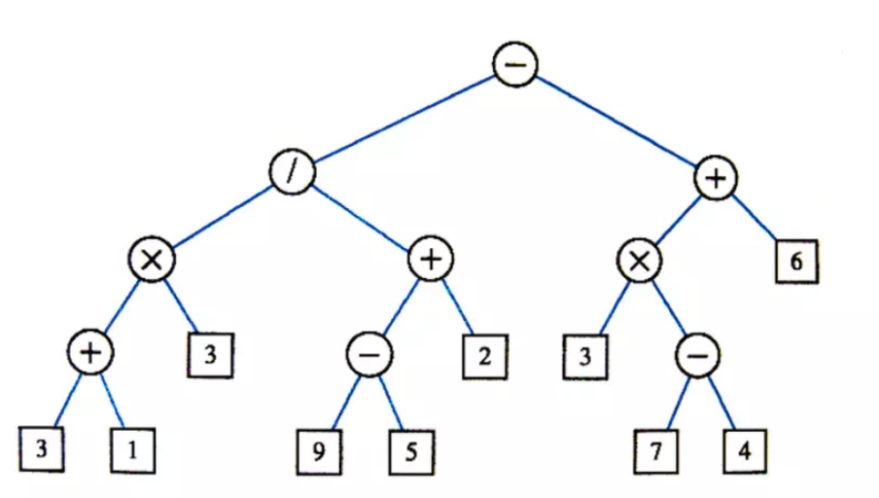
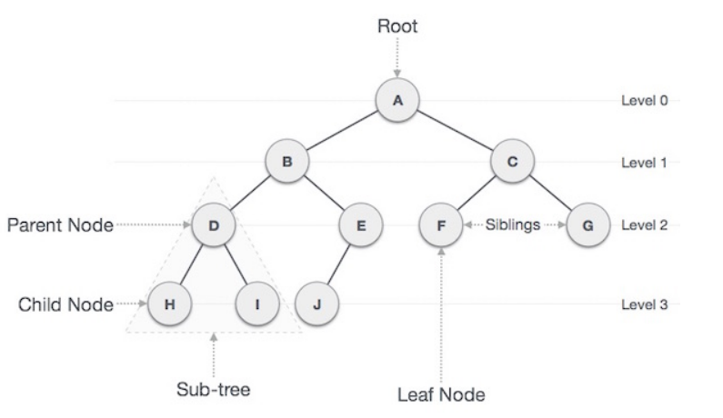
Cấu trúc dữ liệu phi tuyến tính - Tree
- Có rất nhiều loại cây, và sự phân biệt giữa chúng là dựa vào bậc của từng cây. Trong thực tế cây có rất nhiều ứng dụng.
- Một số ứng dụng tiêu biểu:
Tổ chức file trong máy tính (được tổ chức theo cấu trúc phân cấp).
Ứng dụng cho các thuật toán tìm kiếm.
Ứng dụng trong các thuật toán tìm đường.

Slide 8
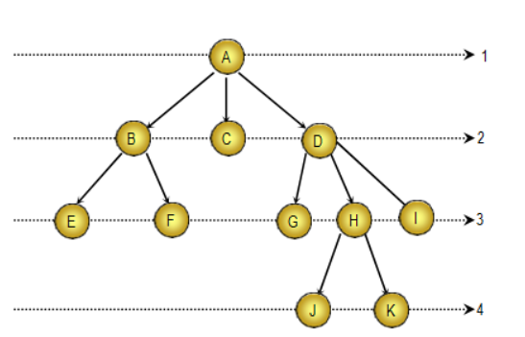
ĐỊNH NGHĨA
Cấu trúc dữ liệu trừu tượng ta quan tâm tới trong mục này là cấu trúc cây. Cây là một cấu trúc dữ liệu gồm một tập hữu hạn các nút, giữa các nút có một quan hệ phân cấp gọi là quan hệ "cha - con". Có một nút đặc biệt gọi là gốc (root).
Có thể định nghĩa cây bằng các đệ quy như sau:
Mỗi nút là một cây, nút đó cũng là gốc của cây ấy
Nếu n là một nút và n1, n2, …, nk lần lượt là gốc của các cây T1, T2, …, Tk;
Các cây này đôi một không có nút chung. Thì nếu cho nút n trở thành cha của các nút n1, n2, …, nk ta sẽ được một cây mới T. Cây này có nút n là gốc còn các cây T1, T2, …, Tk trở thành các cây con (subtree) của gốc.
Chiều cao (height) hay chiều sâu (depth) của một cây là số mức lớn nhất của nút có trên cây đó. Cây ở trên có chiều cao là 4.
Một tập hợp các cây phân biệt được gọi là rừng (forest), một cây cũng là một rừng. Nếu bỏ nút gốc trên cây thì sẽ tạo thành một rừng các cây con.

Slide 9
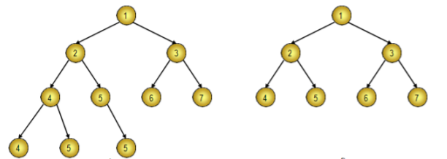
Cây NhỊ Phân – Binary Tree
Cây nhị phân là một dạng quan trọng của cấu trúc cây. Nó có đặc điểm là mọi nút trên cây chỉ có tối đa hai nhánh con.
Với một nút thì người ta cũng phân biệt cây con trái và cây con phải của nút đó. Cây nhị phân là cây có tính đến thứ tự của các nhánh con.

Slide 10
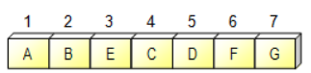
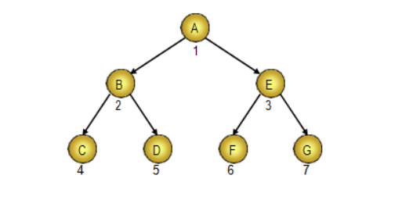
BIỂU DIỄN CÂY NHỊ PHÂN
1.BIỂU DIỄN BẰNG MẢNG
Nếu có một cây nhị phân đầy đủ, ta có thể dễ dàng đánh số cho các nút trên cây đó theo thứ tự lần lượt từ mức 1 trở đi, hết mức này đến mức khác và từ trái sang phải đối với các nút ở mỗi mức.
Với cách đánh số này, con của nút thứ i sẽ là các nút thứ 2i và 2i + 1. Cha của nút thứ j là nút j div 2. Từ đó có thể lưu trữ cây bằng một mảng T, nút thứ i của cây được lưu trữ bằng phần tử T[i].

Slide 11
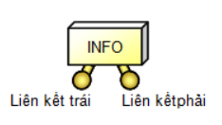
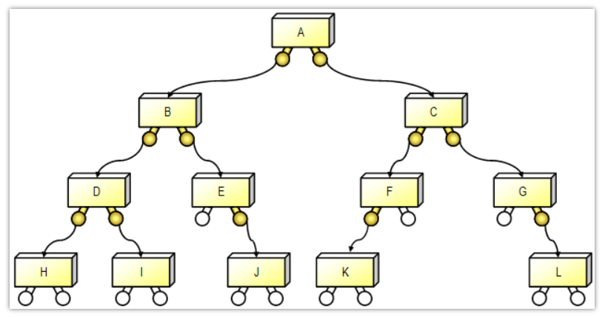
2. BIỂU DIỄN BẰNG CẤU TRÚC LIÊN KẾT
Khi biểu diễn cây nhị phân bằng cấu trúc liên kết, mỗi nút của cây là một bản ghi (record) gồm 3 trường:
Trường Info: Chứa giá trị lưu tại nút đó.
Trường Left: Chứa liên kết (con trỏ) tới nút con trái, tức là chứa một thông tin đủ để biết nút con trái của nút đó là nút nào, trong trường hợp không có nút con trái, trường này được gán một giá trị đặc biệt.
Trường Right: Chứa liên kết (con trỏ) tới nút con phải, tức là chứa một thông tin đủ để biết nút con phải của nút đó là nút nào, trong trường hợp không có nút con phải, trường này được gán một giá trị đặc biệt.

Slide 12
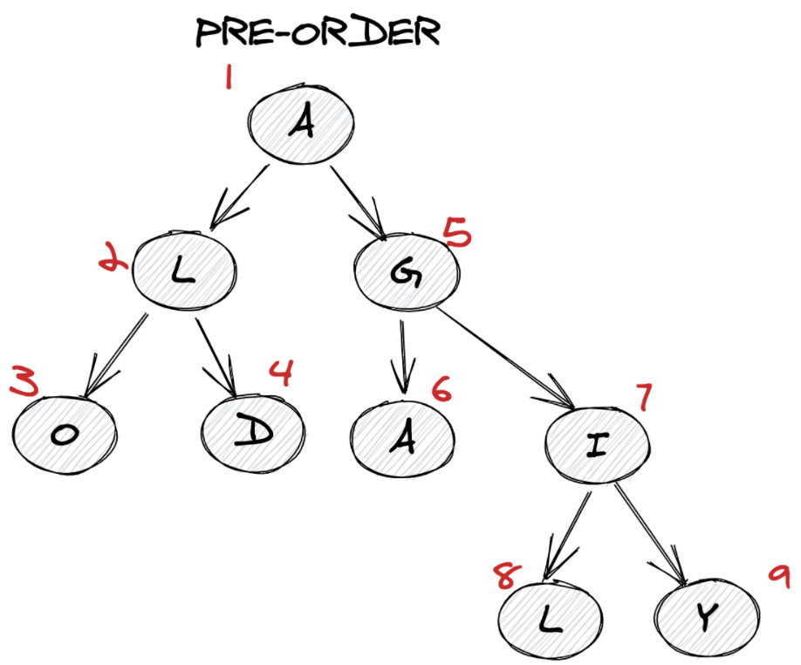
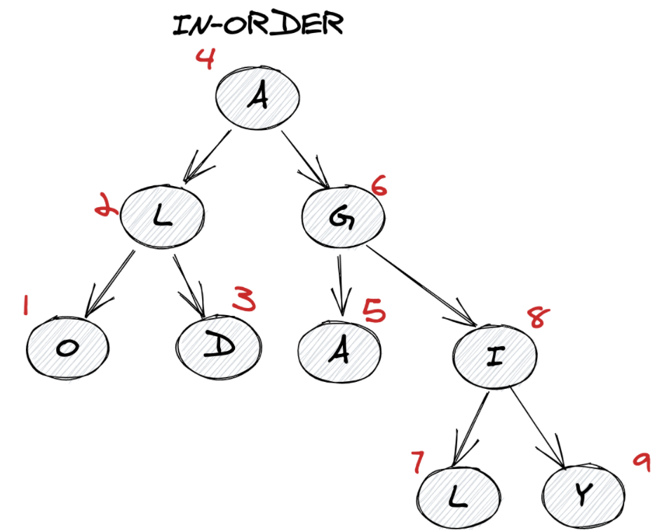
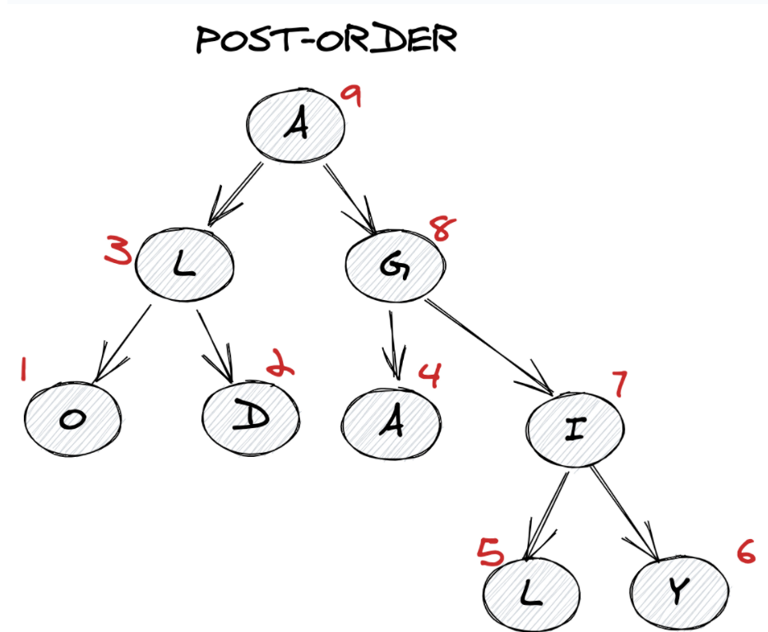
PHÉP DUYỆT CÂY NHỊ PHÂN
Duyệt theo thứ tự trước - preorder traversal
Trong phép duyệt theo thứ tự trước thì giá trị trong mỗi nút bất kỳ sẽ được liệt kê trước giá trị lưu trong hai nút con của nó.
Duyệt theo thứ tự giữa - inorder traversal
Trong phép duyệt theo thứ tự giữa thì giá trị trong mỗi nút bất kỳ sẽ được liệt kê sau giá trị lưu ở nút con trái và được liệt kê trước giá trị lưu ở nút con phải của nút đó.
Duyệt theo thứ tự sau - postorder traversal
Trong phép duyệt theo thứ tự giữa thì giá trị trong mỗi nút bất kỳ sẽ được liệt kê sau giá trị lưu ở hai nút con trái của nút đó.

Slide 13
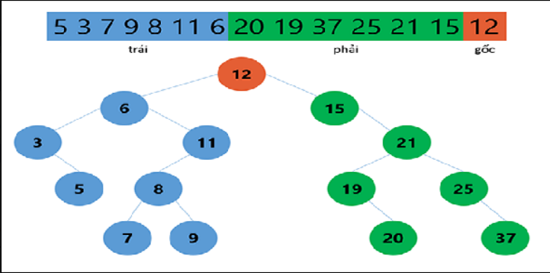
CÂY NHỊ PHÂN TÌM KIẾM – BINARY SEARCH TREE
BINARY SEARCH TREE
Cây nhị phân tìm kiếm là cây nhị phân trong đó tại mỗi nút:
Khóa của nút đang xét lớn hơn khóa của tất cả các nút thuộc cây con trái
Khóa của nút đáng xét nhỏ hơn khóa của tất cả các nút thuộc cây con phải.

Slide 14
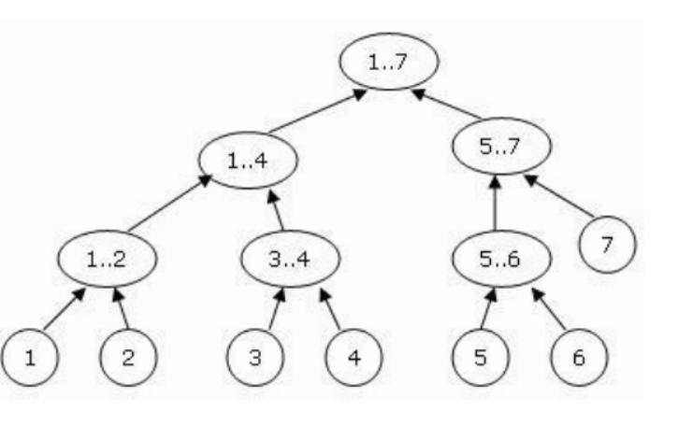
SEGMENT TREE INTERVAL TREE

Slide 15
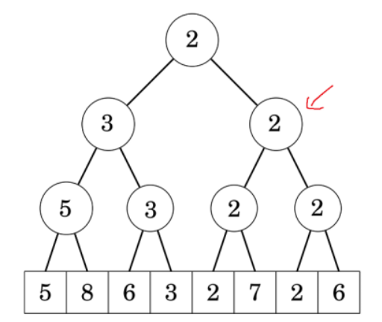
SEGMENT TREE
Bài toán : Cho dãy số gồm n phần tử : a1 ,a2, a3, a4,…,an.
Có q truy vấn chia 2 dạng:
1. 1 L R -> find max [L….R]
2. 2 index value -> update a[index]=value

Slide 16
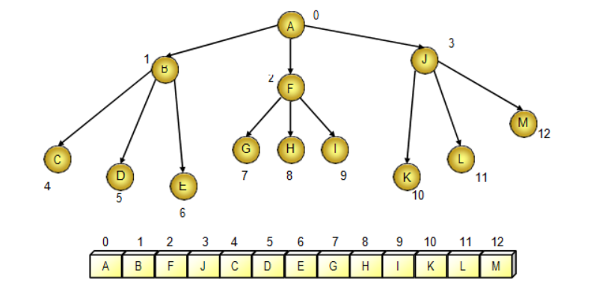
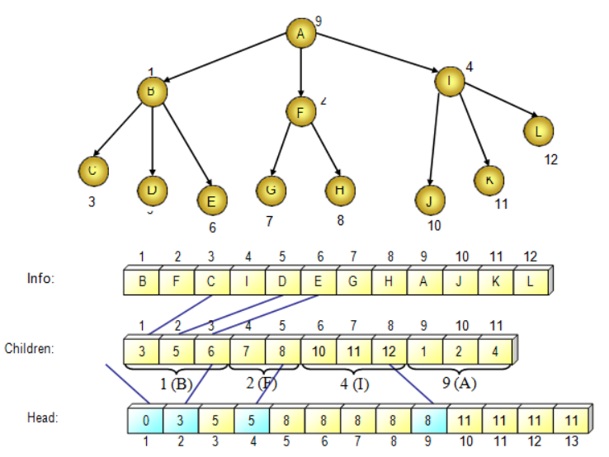
BIỂU DIỄN CÂY TỔNG QUÁT
CÂY K PHÂN
CÂY TỔNG QUÁT

Slide 17
II ALGORITHSM
Giải Thuật – Algorithms là một tập hợp hữu hạn các chỉ thị để được thực thi theo một thứ tự nào đó để thu được kết quả mong muốn.
Xuất phát từ quan điểm của cấu trúc dữ liệu, dưới đây là một số giải thuật quan trọng:
Tìm kiếm: Giải thuật để tìm kiếm một phần tử trong một cấu trúc dữ liệu.
Sắp xếp: Giải thuật để sắp xếp các phần tử theo thứ tự nào đó.
Giải thuật Chèn: Giải thuật để chèn phần từ vào trong một cấu trúc dữ liệu.
Cập nhật: Giải thuật để cập nhật (hay update) một phần tử đã tồn tại trong một cấu trúc dữ liệu.
Xóa: Giải thuật để xóa một phần tử đang tồn tại từ một cấu trúc dữ liệu.

Slide 18
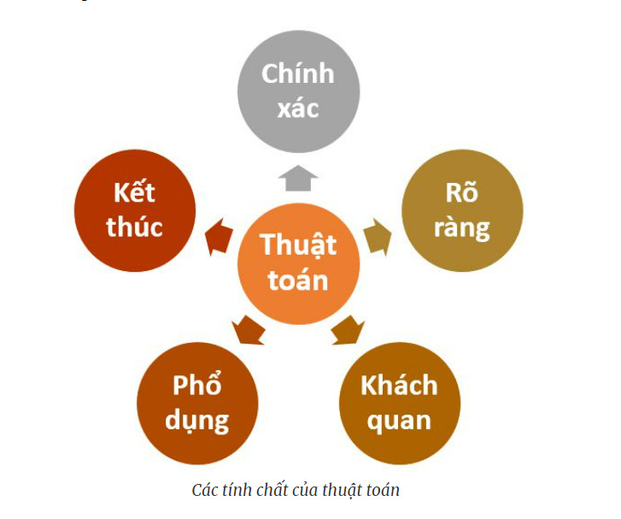
Đặc điểm của giải thuật
– Tính chính xác: quá trình tính toán hay các thao tác máy tính thực hiện là chính xác.
– Tính rõ ràng: các câu lệnh minh bạch được sắp xếp theo thứ tự nhất định.
– Tính khách quan: được viết bởi nhiều người trên máy tính nhưng kết quả phải như nhau.
– Tính phổ dụng: có thể áp dụng cho một lớp các bài toán có đầu vào tương tự nhau.
– Tính kết thúc: hữu hạn các bước tính toán.

Slide 19
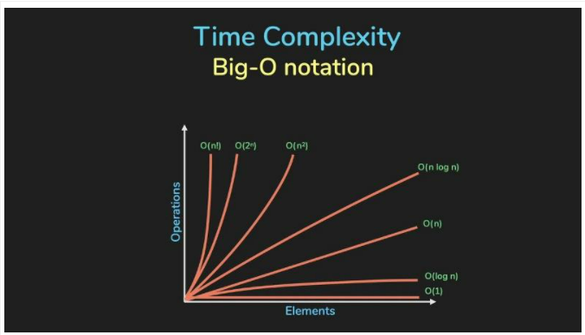
CÁCH VIẾT MỘT GIẢI THUẬT
Các ngôn ngữ lập trình đều có các vòng lặp (do, for, while) và các lệnh điều khiển luồng (if-else), … Đây là những công cụ tối cơ bản để hoàn thành giải thuật.
Viết giải thuật là một tiến trình và được thực thi sau khi bạn đã định vị rõ ràng vấn đề cần giải quyết. Từ việc định vị vấn đề, chúng ta sẽ thiết kế ra giải pháp để giải quyết vấn đề đó và sau đó là viết giải thuật.
=> Chính các bạn đã và đang viết ra các giải thuật hằng ngày mà các bạn lại không biết thôi !

Slide 20
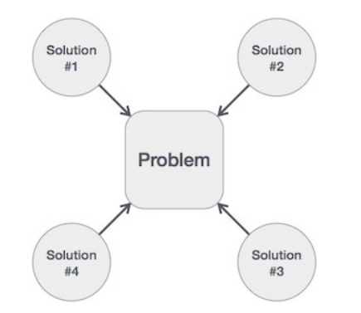
PHÂN TÍCH ĐÁNH GIÁ CÁC THUẬT TOÁN
Tính hiệu quả của thuật toán
- Thuật toán đơn giản, dễ hiểu
- Thuật toán dễ cài đặt
- Thuật toán cần ít bộ nhớ
- Thuật toán chạy nhanh
=> Khi cài đặt thuật toán chỉ để sử dụng một số ít lần thì ưu tiên tiêu chí 1 và 2
=> Khi cài đặt thuật toán mà sử dụng rất nhiều lần, trong nhiều chương trình khác nhau: sắp xếp, tìm kiếm, đồ thị… thì ưu tiên tiêu chí 3 và 4

Slide 21
Độ phức tạp giải thuật - Algorithm Complexity
Về bản chất, độ phức tạp giải thuật là một hàm ước số phép tính mà giải thuật cần thực hiện đối với bộ dữ liệu đầu vào có kích thước n.
Trong đó, n có thể là số phần tử của mảng trong trường hợp bài toán sắp xếp hoặc tìm kiếm, hoặc có thể là độ lớn của số trong bài toán kiểm tra số nguyên tố, …
Các nhân tố quyết định tính hiệu quả của thuật toán
Nhân tố thời gian: Thời gian được đánh giá bằng việc tính số phép tính chính
Nhân tố bộ nhớ: Lượng bộ nhớ được đánh giá bằng việc tính lượng bộ nhớ tối đa mà giải thuật cần sử dụng.

Slide 22
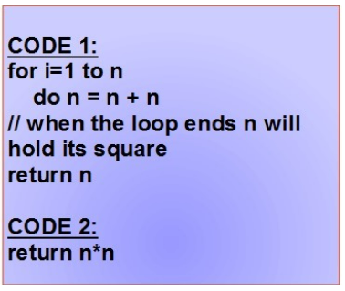
Độ phức tạp thuật toán - Space & Time complexity
Không gian và thời gian cần thiết để đưa ra kết quả bài toán.
=> Mỗi thuật toán mang những phức tạp về không gian và thời gian riêng của nó. Trong nhiều tình huống, giải pháp tốt nhất sẽ là sự cân bằng của cả hai.
* Cách tính Big O Để tính toán Big O, trước tiên bạn cần xem xét có bao nhiêu hoạt động đang được thực hiện.
Hướng dẫn 5 bước đơn giản:
Chia thuật toán của bạn thành các hoạt động
Tính toán O lớn của mỗi hoạt động
Thêm Big O từ mỗi hoạt động
Loại bỏ các hằng số
Tìm big O cao nhất

Slide 23
Đánh Giá Một Số Thuật Toán
Tính tổng các số nguyên từ 1 -> n Công thức tính tổng: n*(n+1)/2. Giải thuật này có độ phức tạp là O(1) (1 phép toán) Với các bạn dùng vòng lặp từ 1 -> n để tính tổng, độ phức tạp là O(n).
Với n bằng 1 tỷ, tương đương bạn thực hiện 1 tỷ lần phép toán cộng Bạn hiểu thời gian chạy chênh lêch lớn như thế nào rồi chứ?
Kiểm tra số nguyên tố Một số hướng giải thuật:
Các bạn chạy để kiểm tra từ 1->n, độ phức tạp là O(n).
Các bạn chạy từ 1->sqrt(n) (căn bậc 2 của n) thì đã giảm rất nhiều phép toán
Nếu bạn nào còn tăng bước nhảy lên bằng 2 (kiểm tra có chia hết cho 2,3, 5, 7, 9, 11, ... thay vì 2,3,4,5,6, ....) thì số phép toán lại giảm thêm nữa.
=> Do đó, ngay từ bài số nguyên tố, việc sử dụng vòng lặp để kiểm tra các bạn đã có thể tối ưu cực nhiều. Bạn có thể thử bài này với số n cực lớn và gọi đi gọi lại nhiều lần để đo độ chênh lệch thời gian .

Slide 24
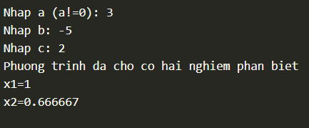
VẬN DỤNG
Bài 1.Nhập 3 số a,b,c từ bàn phím. Lập chương trình giải phương trình bậc 2 là phương trình có dạng: ax² +bx + c = 0. (a≠0)
Bài 2. Nhập vào xâu S ( chỉ gồm các kí tự số và các phép toán).
Lập chương trình để tính và đưa ra giá trị của biểu thức.
< Thứ tự ưu tiên các phép toán () * / + - >
Hint :
+ Biểu thức Tiền tố, Trung tố, Hậu tố
+ Stack ( Có thể dùng code C\C++ )
Bài 3: Viết chương trình nhập vào 1 mảng gồm n phần tử và q truy vấn .
Dùng cấu trúc Segment Tree để quản lí MIN_VALUE và cập nhật giá trị mỗi khi gặp các truy vấn.
1 L R -> MIN_VALUE in [L…R]
2 index value -> cập nhật giá trị tại vị trí index là value
Input | Output
(2+3)*2 | 10
3+2*3-4 | 5
Input | Output
3 2 3 4 5 1 1 3 2 2 1 1 1 3 | 2 1

Slide 25
MỘT SỐ CHỦ ĐỀ CẦN CHUẨN BỊ
1 Bubble Sort, Selection Sort, Insertion Sort
2 Quick Sort
3 Merge Sort
4 Heap Sort
5 Cây khung nhỏ nhất
6 Cây khung lớn nhất trong đồ thị
7 Cây Trie – Cây Từ Điển
8 Hash Function
9 Sàng Nguyên Tố và Các dạng bài toán vận dụng
10 Chặt nhị phân và một số dạng bài toán
11 Trình bày 3 bài tập
OPTIONAL
Question : Given two positive integers a and b. Write code to count how many pairs (x, y) in [a, b] whose sum is divisible by 7
Sub-tests 1: a < =b <= 1e3 (10% Score)
Sub-tests 2: a <=b <= 1e 6 (30% Score )
Sub-tests 3: a<=b <= 1e18 (60% Score )

Slide 26
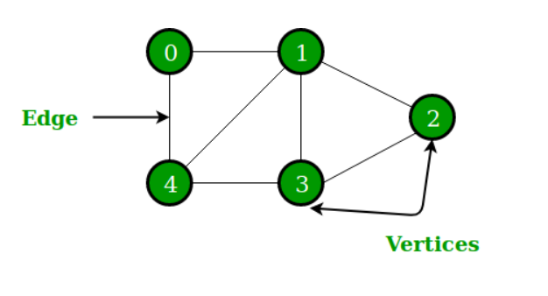
ĐỒ THỊ - GRAPH
Đồ thị là một cấu trúc dữ liệu phi tuyến tính bao gồm các nút và các cạnh. Các nút đôi khi còn được gọi là các đỉnh và các cạnh là các đường hoặc cung nối hai nút bất kỳ trong đồ thị.
Một đồ thị bao gồm một tập hợp hữu hạn các đỉnh (hoặc nút) và tập hợp các cạnh nối một cặp nút.
Trong đồ thị , tập các đỉnh V = {0,1,2,3,4} và tập các cạnh E = {01, 12, 23, 34, 04, 14, 13}

Slide 27
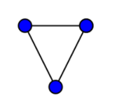
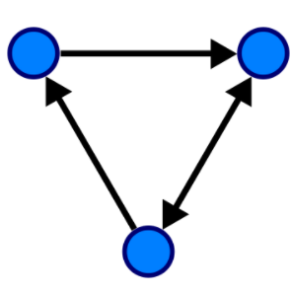
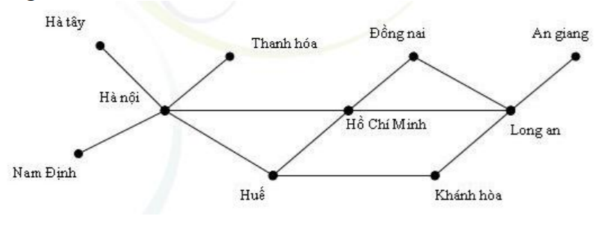
ĐỒ THỊ - GRAPH
Đồ thị vô hướng hoặc đồ thị G là một cặp không có thứ tự
Đồ thị có hướng hoặc đồ thị G là một cặp có thứ tự
Đồ thị được sử dụng để giải quyết nhiều vấn đề trong cuộc sống thực. Đồ thị được sử dụng để biểu diễn mạng.
Các mạng có thể bao gồm các đường dẫn trong thành phố hoặc mạng điện thoại hoặc mạng mạch.
Đồ thị cũng được sử dụng trong các mạng xã hội như linkedIn, Facebook. Ví dụ, trong Facebook, mỗi người được biểu diễn bằng một đỉnh (hoặc nút). Mỗi nút là một cấu trúc và chứa thông tin như id người, tên, giới tính, ngôn ngữ, v.v.

Slide 28
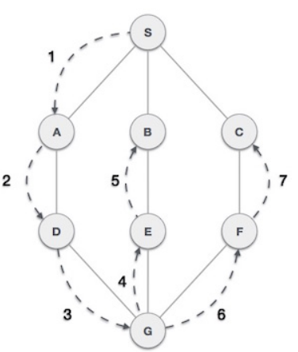
Traversal Graph – Duyệt Đồ Thị
Duyệt theo chiều sâu - DFS
Giải thuật tìm kiếm theo chiều sâu (Depth First Search – viết tắt là DFS), còn được gọi là giải thuật tìm kiếm ưu tiên chiều sâu
Là giải thuật duyệt hoặc tìm kiếm trên một cây hoặc một đồ thị sử dụng stack (ngăn xếp) để ghi nhớ đỉnh liền kề để bắt đầu việc tìm kiếm khi không gặp được đỉnh liền kề trong bất kỳ vòng lặp nào.
Giải thuật tiếp tục cho tới khi gặp được đỉnh cần tìm hoặc tới một nút không có con. Khi đó giải thuật quay lui về đỉnh vừa mới tìm kiếm ở bước trước.

Slide 29
Traversal Graph – Duyệt Đồ Thị
Duyệt theo chiều sâu - DFS
Qui tắc 1: Duyệt tiếp tới đỉnh liền kề mà chưa được duyệt. Đánh dấu đỉnh mà đã được duyệt. Hiển thị đỉnh đó và đẩy vào trong một ngăn xếp (stack).
Qui tắc 2: Nếu không tìm thấy đỉnh liền kề, thì lấy một đỉnh từ trong ngăn xếp (thao tác pop up). (Giải thuật sẽ lấy tất cả các đỉnh từ trong ngăn xếp mà không có các đỉnh liền kề nào)
Qui tắc 3: Lặp lại các qui tắc 1 và qui tắc 2 cho tới khi ngăn xếp là trống.

Slide 30
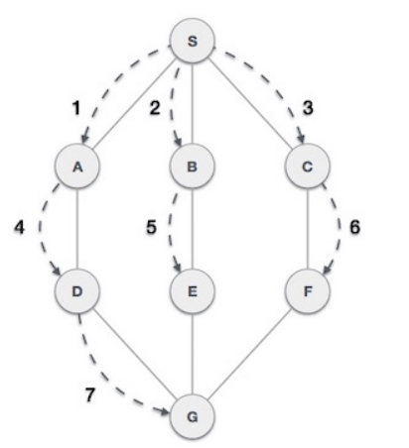
Traversal Graph – Duyệt Đồ Thị
Duyệt theo chiều rộng - BFS
* Giải thuật tìm kiếm theo chiều rộng (Breadth First Search – viết tắt là BFS) duyệt qua một đồ thị theo chiều rộng và sử dụng hàng đợi (queue) để ghi nhớ đỉnh liền kề để bắt đầu việc tìm kiếm khi không gặp được đỉnh liền kề trong bất kỳ vòng lặp nào.
Qui tắc 1: Duyệt tiếp tới đỉnh liền kề mà chưa được duyệt. Đánh dấu đỉnh mà đã được duyệt. Hiển thị đỉnh đó và đẩy vào trong một hàng đợi (queue)..
Qui tắc 2: Nếu không tìm thấy đỉnh liền kề, thì xóa đỉnh đầu tiên trong hàng đợi.
Qui tắc 3: Lặp lại Qui tắc 1 và 2 cho tới khi hàng đợi là trống.

Slide 31
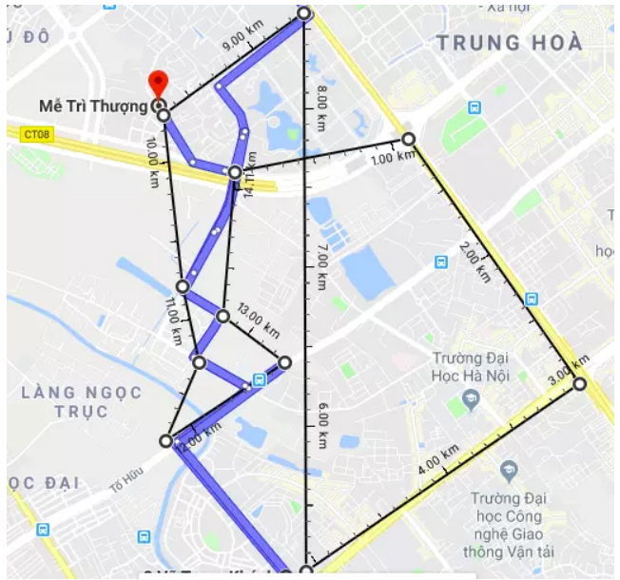
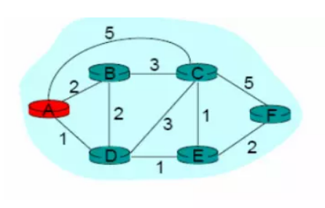
GIẢI THUẬT TÌM ĐƯỜNG ĐI NGẮN NHẤT – DIJKstrA
Thuật toán Dijkstra là một trong những thuật toán cổ điển để giải quyết bài toán tìm đường đi ngắn nhất từ một điểm cho trước tới tất cả các điểm còn lại trong đồ thị có trọng số.
Thuật toán Dijkstra có thể giải quyết bài toán tìm đường đi ngắn nhất trên đồ thị vô hướng lẫn có hướng miễn là trọng số không âm.

Slide 32
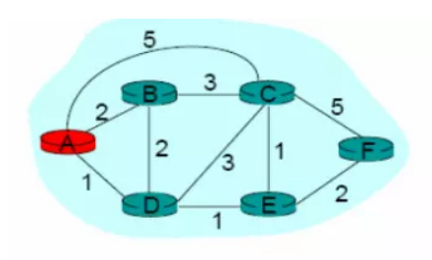
GIẢI THUẬT TÌM ĐƯỜNG ĐI NGẮN NHẤT – DIJKstrA
Bài toán: Cho một đồ thị trọng số gồm các nodes A,B,C,D,E,F và khoảng cách giữa các nodes tương ứng với các cạnh như hình.
Tìm đường đi ngắn nhất từ node A đến các node còn lại trong đồ thị?
Đường đi ngắn nhất từ A đến 5 node còn lại:
Từ A -> B : A - B, tổng độ dài đường đi = 2
Từ A -> C : A – D - C, tổng độ dài đường đi = 4
Từ A -> D : A - D, tổng độ dài đường đi = 1
Từ A -> E : A - D - E, tổng độ dài đường đi = 2
Từ A -> F : A - D - E - F, tổng độ dài đường đi = 4

Slide 33
CÁCH CÀI ĐẶT DIJISKA
Thuật toán Dijkstra có thể giải quyết bài toán tìm đường đi ngắn nhất trên đồ thị vô hướng lẫn có hướng miễn là trọng số không âm.
Ý tưởng cơ bản của thuật toán như sau:
Bước 1: Từ đỉnh gốc, khởi tạo khoảng cách tới chính nó là 0, khởi tạo khoảng cách nhỏ nhất ban đầu tới các đỉnh khác là +∞. Ta được danh sách các khoảng cách tới các đỉnh.
Bước 2: Chọn đỉnh a có khoảng cách nhỏ nhất trong danh sách này và ghi nhận. Các lần sau sẽ không xét tới đỉnh này nữa.
Bước 3: Lần lượt xét các đỉnh kề b của đỉnh a. Nếu khoảng cách từ đỉnh gốc tới đỉnh b nhỏ hơn khoảng cách hiện tại đang được ghi nhận thì cập nhật giá trị và đỉnh kề a vào khoảng cách hiện tại của b.
Bước 4: Sau khi xét tất cả đỉnh kề b của đỉnh a. Lúc này ta được danh sách khoảng cách tới các điểm đã được cập nhật. Quay lại Bước 2 với danh sách này. Thuật toán kết thúc khi chọn được khoảng cách nhỏ nhất từ tất cả các điểm.

Slide 34
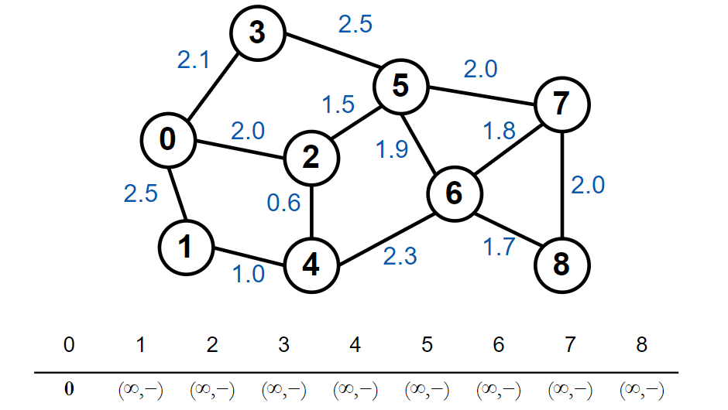
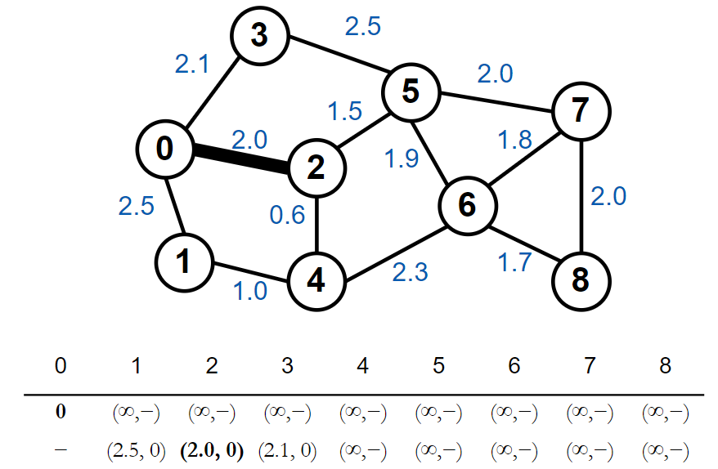
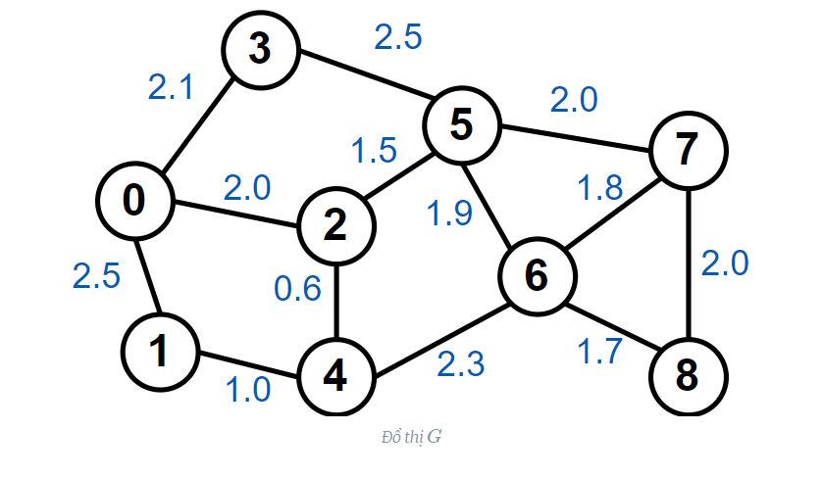
DIJKSTRA – TÌM ĐƯỜNG ĐI NGẮN NHẤT
Graph G
Chọn đỉnh 0. Xét các đỉnh kề của 0 < 1,2,3> -> Cập nhật, đưa các đỉnh 1; 2; 3 vào ngăn xếp
Khởi tạo giá trị khoảng cách
Xuất phát từ 0 => các đỉnh

Slide 35
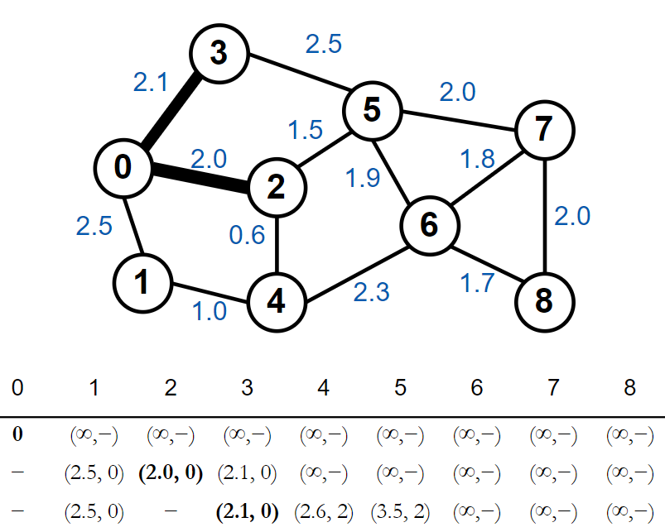
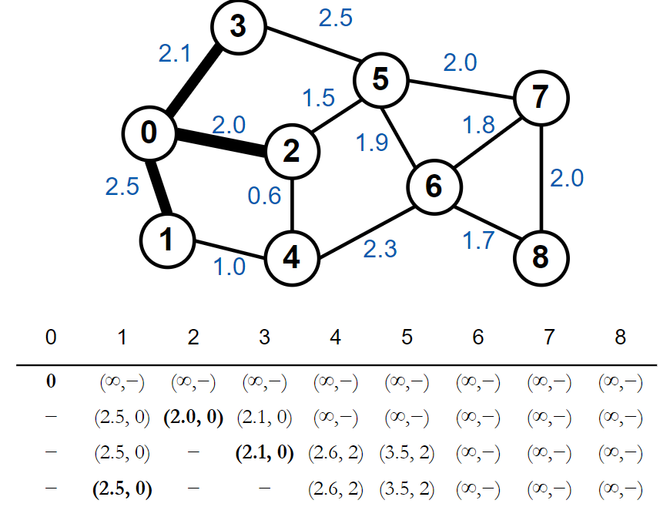
DIJKSTRA – TÌM ĐƯỜNG ĐI NGẮN NHẤT
Xét các đỉnh đang có trong ngăn xếp { 1; 2; 3} => Min tại đỉnh 2
Chọn đỉnh 2 => Cập nhật và đưa các đỉnh kề của 2 vào ngăn xếp.
{ 1; 3; 4; 5 }
Các đỉnh trong ngăn xếp {1;3;4;5} => Min tại đỉnh 3
Chọn đỉnh 3 => Cập nhật và đưa các đỉnh kề của 3 vào ngăn xếp.
{ 1;4;5}

Slide 36
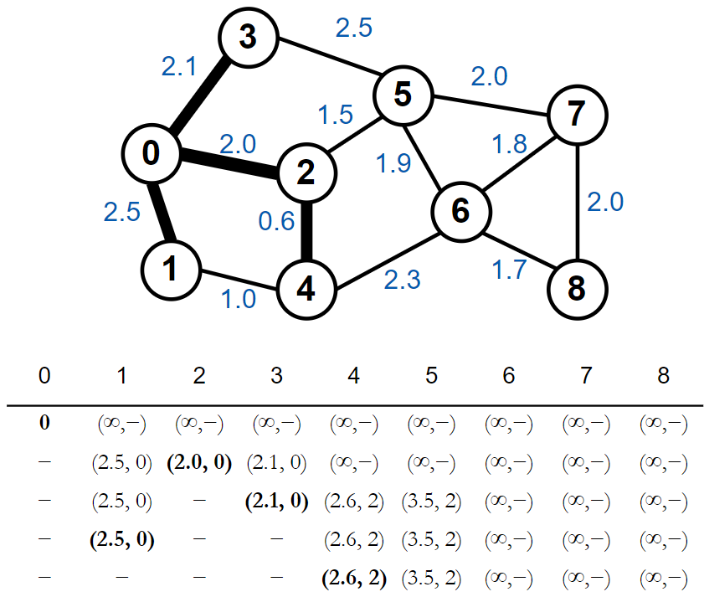
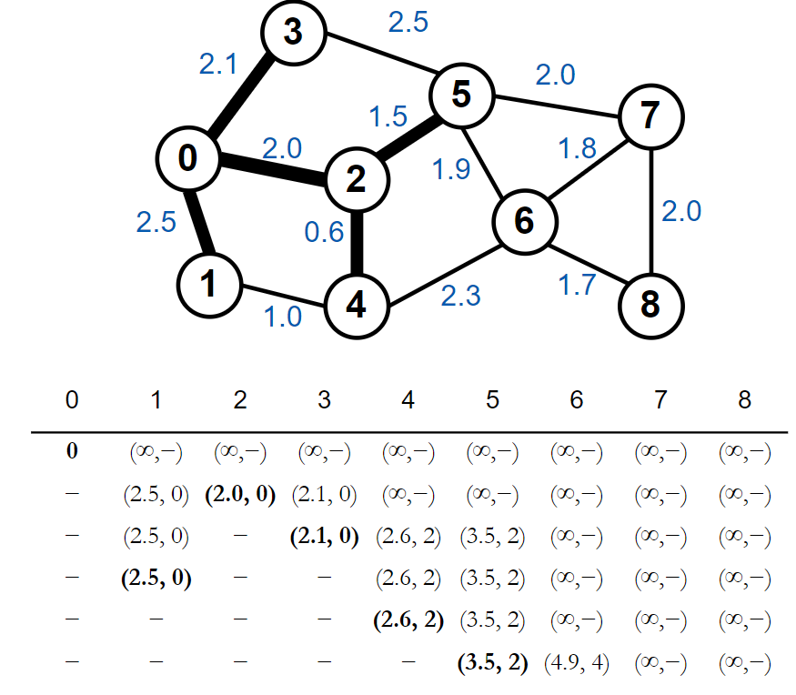
DIJKSTRA – TÌM ĐƯỜNG ĐI NGẮN NHẤT
Xét các đỉnh đang có trong ngăn xếp { 1;4;5}=> Min tại đỉnh 1
Chọn đỉnh 1 => Cập nhật và đưa các đỉnh kề của 1 vào ngăn xếp.
{ 4;5 }
Các đỉnh trong ngăn xếp { 4;5 } => Min tại đỉnh 4
Chọn đỉnh 4 => Cập nhật và đưa các đỉnh kề của 4 vào ngăn xếp.
{ 5;6 }

Slide 37
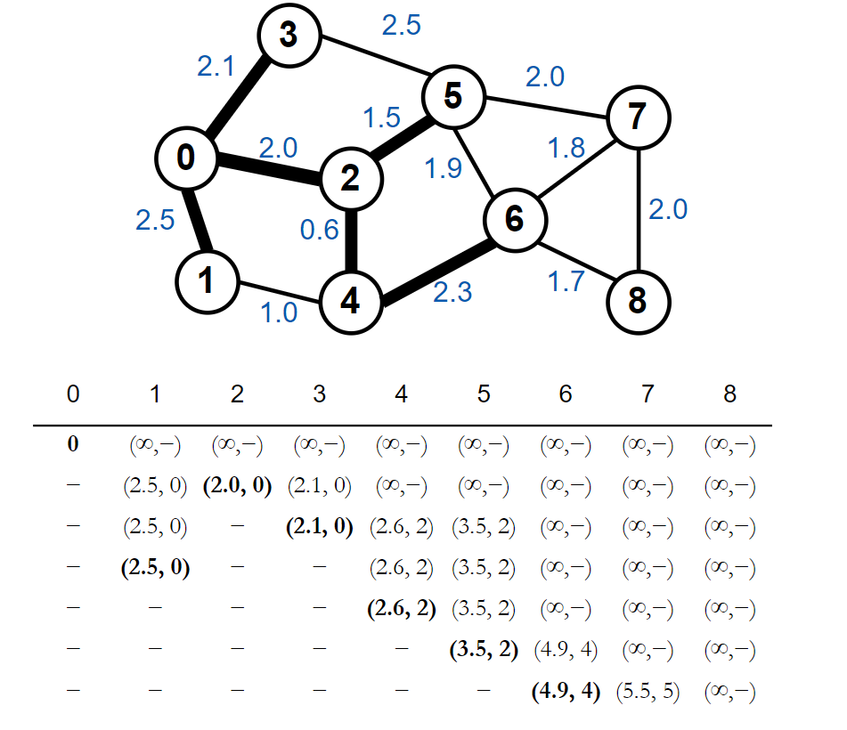
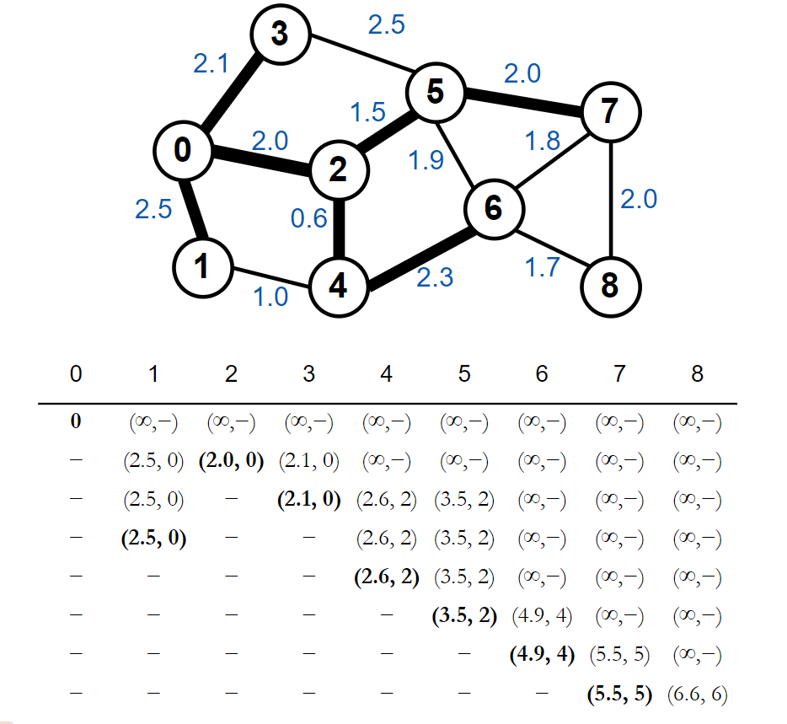
DIJKSTRA – TÌM ĐƯỜNG ĐI NGẮN NHẤT
Xét các đỉnh đang có trong ngăn xếp { 5;6 }=> Min tại đỉnh 5
Chọn đỉnh 5 => Cập nhật và đưa các đỉnh kề của 5 vào ngăn xếp.
{ 6;7 }
Các đỉnh trong ngăn xếp { 6;7 } => Min tại đỉnh 6
Chọn đỉnh 6 => Cập nhật và đưa các đỉnh kề của 6 vào ngăn xếp.
{ 7;8 }

Slide 38
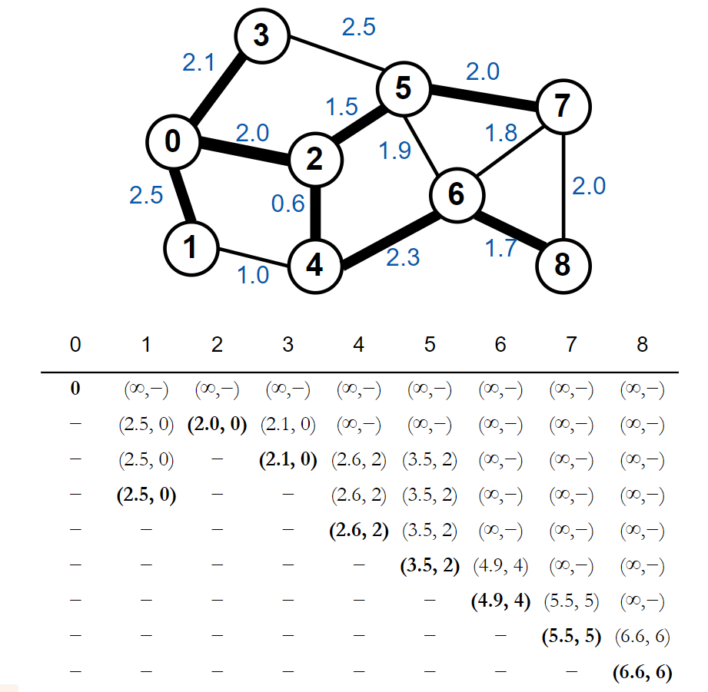
DIJKSTRA – TÌM ĐƯỜNG ĐI NGẮN NHẤT
Các đỉnh trong ngăn xếp { 7;8 } => Min tại đỉnh 7
Chọn đỉnh 7 => Cập nhật và đưa các đỉnh kề của 7 vào ngăn xếp.
{ 8 }
Các đỉnh trong ngăn xếp { 8 }
Chọn đỉnh 8 => Cập nhật và đưa các đỉnh kề của 8 vào ngăn xếp.
{ }
=> Thuật toán kết thúc

Slide 39
TỐI ƯU THUẬT TOÁN
Question : Given two positive integers a and b. Write code to count how many pairs (x, y) in [a, b] whose sum is divisible by 7
Sub-tests 1: a < =b <= 1e3 (10% Score)
Sub-tests 2: a <=b <= 1e 6 (30% Score )
Sub-tests 3: a<=b <= 1e18 (60% Score )
MỘT SÔ TRANG WEB TÌM HIỂU VỀ COMPETITION PROGRAMMING
VNOI
SPOJ
CODEFORCES
LETCODE
CODELEARN.IO
HACKERRANK

